Slide 1
Yleisten kirjastojen digitointitoiminta ja Digi -palvelu
Aija Laine
Turun kaupunginkirjasto
aija.laine@turku.fi
040 168 2636

Slide 2
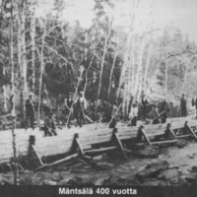
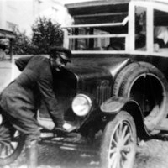
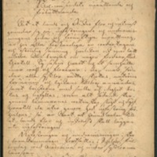
Yleisten kirjastojen digitoima aineisto
Aineistoa kirjastojen kotiseutukokoelmista:
Käsikirjoituksia
Murrepakinoita
Kirjeitä
Arkkiveisuja
Matkakertomuksia
Osoitekalentereita
Kirjastoluetteloita
Puhelinluetteloita
Karttoja
Valokuvia
Rakennuspiirustuksia
Nuotteja
Haastatteluja
Muistelmia

Slide 3
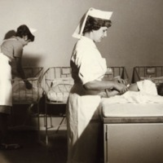
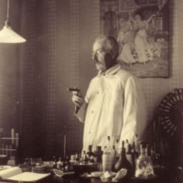
Kirjastojen digitoimaa aineistoa
Aineistoa Pukkilan historiasta
Iisalmen kaupunginkirjaston valokuvakokoelma
Kotiseutuaineistoa Mäntsälästä
Tarinoiden Inari

Slide 4
Yleisten kirjastojen digitointitoiminta
Yleisellä kirjastolla ei ole säilytysvelvollisuutta
Digitointi täydentää kansallista kulttuuriperintöä
Avaa kirjastojen kotiseutukokoelmia
Kiinnostus omaan asuinympäristöön ja sen historiaan
Aineiston käyttö oman kotiseudun ulkopuolella
Aineiston säilyminen

Slide 5
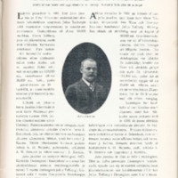
Digitointiselvitys
Digitointiselvitys yleisille kirjastoille
OKM – hanke 2015
Tietämys eri sektoreiden digitointitoiminnasta
Ohjeistusta digitointiprosessiin ja aineiston kuvailuun
Yhteiset toimintatavat

Slide 6
Digi.kirjastot.fi
Lähtökohtana koota aineisto yhteen palveluun
Digitaalisten aineistojen tallennus – ja julkaisualusta
Voidaan tallentaa eri aineistotyyppejä
Tekstiä
Valokuvia
Musiikkia
Liikkuvaa kuvaa ym.
Rajapinta Finnaan
Metatiedon formaattina DC
Yksilöidyt tunnisteet pysyväisluonteisiin aineistoihin

Slide 7
Tekniset tiedot
Ohjelmistona Omeka
Avoin lähdekoodi
Muokattavissa ja kehitettävissä
Metatietoformaattina DC – tallennusalusta muokattavissa
Ylläpito Kirjastot.fi
Käyttöönotto ja neuvonta Kirjastot.fi
Yleisten kirjastojen käytettävissä

Slide 8
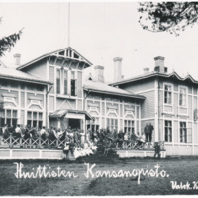
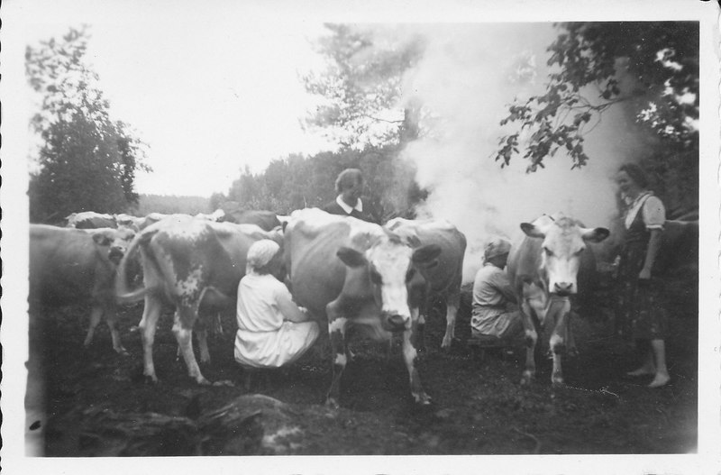
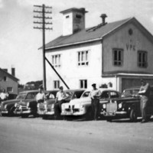
Käyttäjätunnukset ja kyselyt
Aija Laine
aija.laine@turku.fi
040-168 2636

